Slide 1
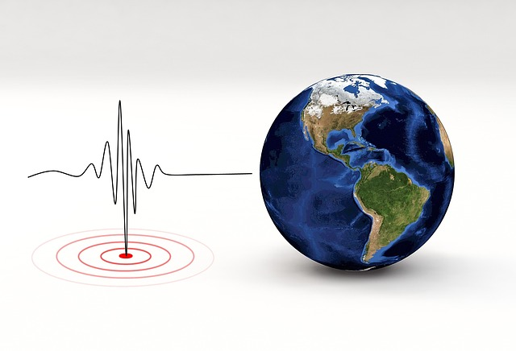


Un predictor para reducir su Impacto Humano y Económico
Desastres Naturales
Ángel Bardón B
jkbdcjbvzlvlzn
Elena Blanco X
jkbdcjbvzlvlzn
Rafael De Marco Z
jkbdcjbvzlvlzn
Alexandra Eng
jkbdcjbvzlvlzn

Slide 2


Video de prueba para ver si se puede activar desde el ppt

Slide 3
Guion (duración estimada en ensayos, 15 segundos)
Movimientos de agua, aire, tierra y fuego, fenómenos naturales que han modelado a la Tierra desde sus inicios, responsables, quizás, del nacimiento de la vida en nuestro Planeta. Nos cautivan y embelesan con su despliegue de sonidos, luces y colores. Nos aterran, cuando la fuerza de sus movimientos produce cuantiosas pérdidas de vidas, daños ambientales y materiales, hablamos entonces de Desastres Naturales.
Los Desastres Naturales son definidos por la Agencia Española para el Medio Ambiente (AEMA) como “cambios violentos, súbitos y destructivos en el medio ambiente cuya causa directa no es la actividad humana sino los fenómenos naturales

Slide 4

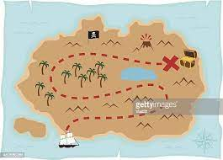

Descubrir la riqueza de información que atesora una base de datos, usando las herramientas aprendidas
Conocer la magnitud de los diferentes desastres naturales.
Comprender su impacto humano y económico.
Desarrollar un modelo predictivo que con el que se pudiere anticipar impacto u ocurrencia de alguno de los desastres contenidos en la BBDD
Despertar el interés en el desarrollo de este tipo de herramientas, con la cuales se pueda generar información que le sea útil a quienes les competan las tareas de planificar respuestas antes esos fenómenos naturales y minimizar el impacto de los mismos. Aplicando los recursos y técnicas que hoy día nos proporcionan las disciplinas de la Ciencia de datos.

Slide 5
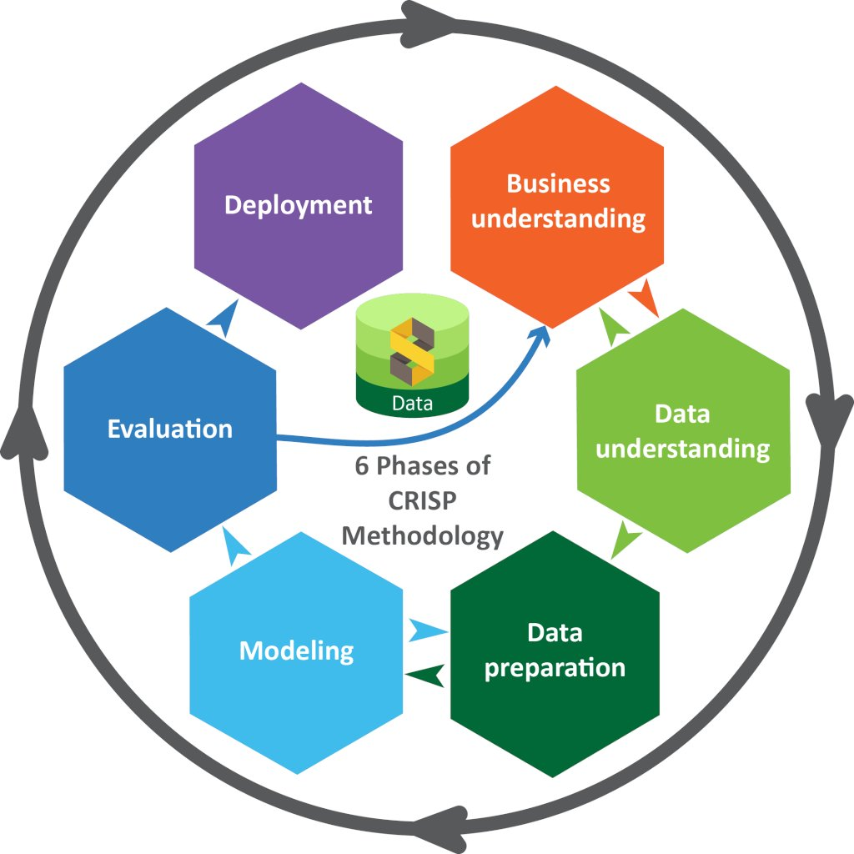
Metodología a Usar
Proceso Estándar Inter-Industria para la Minería de Datos definido por la ECDM a finales de los 90

Slide 6
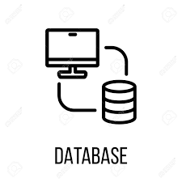


Fuente
Extracción y contenido
Tipo de archivo
Período que abarca
Numero de registros
Grupos de Desastres
122 años
1900 al 2023-05-22
26.004 filas
50 columnas
Naturales 16.636
Tecnológicos 9.354
Complejos 14
Creado en 1988 con el apoyo de OMS y el Gobierno de Bélgica
Criterios de Inclusión
Al menos 1
10 o + personas muertas
100 o + personas afectadas
Declaración de Estado de Excepción
Solicitó asistencia internacional
Ocurrencia
Tipos de Desastres
Numero de registros
Subgrupos
Hidrológicos
Meteorológicos
Climatológicos
Geofísicos
Biológicos
Extra Terrestres
Fechas
Inicio
Final
15
16.636 filas
50 columnas
Localización
Magnitud
Impacto Humano
Impacto Económico
Continente
Región
País
Localidades
Coordenadas
Muertes
Afectados
Heridos
Afectados
Sin Hogar
Costos Reparación y Construcción a valor Actual
Escalas
Valores

Slide 7













Arquitectura
Herramientas
Editor de código fuente
Plataforma de control de versiones
Aplicaciones
Comprensión del Problema
Comprensión de los datos
Análisis y Jerarquización de Impactos
Análisis, visualización, limpieza inicial
Modelado
Preparación de los datos
Dashboard
Visualizaciones interactivas
Machine Learning
Tratamiento de nulos, outliers, balanceos…

Slide 8
Comprensión del Problema

Slide 9
Comprensión del Problema

Slide 10
Comprensión, Preparación, Modelado y Visualización interactiva de los Datos
Estas fases se realizaron aplicando las diferentes herramientas y aplicaciones vistas en el curso para la comprensión de los datos, su limpieza, visualización, preparación, modelado y visualización interactiva finales.
En esta presentación las gráficas de diferentes resultados del análisis realizado se repitieron en PowerBi, dada las funcionalidades, facilidades y posibilidades de interacción que tiene el mismo.
De allí que las siguientes dispositivas de presentan en PowerBi

Slide 11
Modelo de Negocio
Forma de presentación elegida por ALe

Slide 12
Conclusión y Aprendizaje
Fin de la presentación en PowerBi, se retoma la de PPT

Slide 13

Conclusiones
Los datos recopilados por el EMDAT sobre la ocurrencia e impacto de los desastres naturales nos revelan una dimensión desconocida por la mayor parte de la población mundial: La magnitud de los daños materiales y personas afectadas durante los últimos 120 años y sus impactos
Y cuando observamos la recurrencia de esos eventos en determinadas regiones, es imposible no pensar en la consecuencia de esos impactos para el desarrollo y evolución de esa población (hambruna, epidemias, falta de agua potable y otros servicios) : sobreviven a duras penas limitando con ellos las posibilidades de mejor calidad de vida.
Por ello recomendamos
Reforzar y apoyar entes como EMDAT (1988), OCHA(1991) , UNISDR (1999)
Recopilar de forma normalizada y homogénea los datos sobre lo diferentes desastres naturales.
Definir medida de magnitud para las sequias y su correlación con las personas afectadas
Incorporar magnitudes de densidad demográfica u otra medida que indique densidad de construcción.
Impulsar, a través de diferentes organizaciones públicas y o privadas, el desarrollo de modelos que usen las disciplinas de la ciencia del dato, para detectar patrones y otros factores de ocurrencia que nos permita anticipar desastres naturales de gran magnitud y con ello poder preparar planes de respuestas efectivos y expeditos de atención humanitaria; y en la medida de lo posible el comó aprovechar la “energía” de esos fenómenos naturales en beneficio de la sociedad

Slide 14

Aprendizajes
Ya no veremos más las bases de datos como una simple colección de filas, llenas de letras y números separados por comas. Las herramientas aprendidas nos han enseñado a descifrar las pistas para encontrar el tesoro que contienen las mismas.
En el trabajo en equipo 2+2 siempre es mayor que 4, a pesar de las fricciones que puedan surgir durante el mismo
Por ello queremos agradecer a todo el equipo de Escuela Digital de Adecco por la oportunidad que nos brindado al iniciarnos a muchos de nosotros en el mundo del dato.
El equipo………

